Slide 1
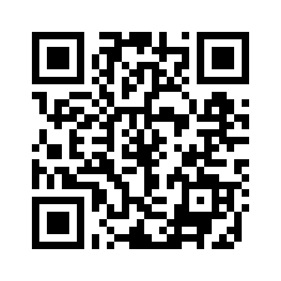


Training over basisvaardigheden aan werkgevers in AMR Groningen
Geletterdheid
April 2024

Slide 2
Elearning & verwachting training
Quick Scan
Leeft begrijpelijke taal ook in jouw organisatie?
Notes:
Gemma doet onderdeel quick scan. Voorbeeld van de buitendienst door ziekte naar administratieve werkzaamheden

Slide 3
Geletterdheid en wat is dan laaggeletterdheid ?
Moeite met lezen, schrijven, rekenen
Moeite hebben met digitale vaardigheden
Niet zelfstandig functioneren in de maatschappij
Lager dan taalniveau MBO3
Rekenen
Digitale vaardigheden
Lezen en schrijven
Notes:
Laaggeletterdheid is dus iets anders dan analfabetisme. Analfabeten kunnen de letters helemaal niet lezen (zoals wij bijv. geen Chinese karakters kunnen lezen). Laaggeletterden kunnen dat wel, maar hebben vervolgens moeite om te begrijpen wat er staat en hebben onvoldoende vaardigheden om de letters te schrijven. Laaggeletterden hebben een beperkte woordenschat en daardoor een laag taalniveau, waardoor alle informatieverwerking lastig is.
Laaggeletterdheid houdt in: te beperkte taal- reken- en/of digitale vaardigheden.
Iemand die laaggeletterd is functioneert ongeveer op het niveau eind basisschool.
Iemand die laaggeletterd is functioneert onder 1f niveau. Dit wil zeggen onder het niveau eind basisschool. Personen tussen de 1f en 2f functioneren hebben eigenlijk ook nog onvoldoende vaardigheden om goed mee te kunnen doen in de maatschappij.
Hieronder de nationale niveaus op een rij (achtergrondinformatie):
1F: basisschoolniveau
2F: mbo 1,2,3 en vmbo
3F: mbo 4 en Havo
4F: VWO

Slide 4
Denk aan moeite hebben met:
Cijfers: m2, 15.30, 3 ons, 16% suiker
Toetsenbord: Tab, enter, @,
Letters: oraal, capaciteit, borgen
Notes:
Herkennen jullie dit?

Slide 5
Een greep uit de tips van deelnemers
Wel doen | Niet doen
Cijfers noemen, Bijv. 5,6,2,8,4,5, | Getallen noemen 56 28 45
Tijden noemen als 8 uur 30 | Tijden noemen als half 9
Oefenen met taken zoals een app op de telefoon of reiskosten declareren. | Een algemene (reken)cursus geven.
Telefoonnummer vermelden op een formulier | Teksten in rode letters bij foutmeldingen. Gebruik in plaats daarvan vet
Wat iemand ontvangt of moet betalen bovenaan zetten | Afkortingen gebruiken op een loonstrook
Bij korting zetten hoeveel iemand moet betalen | Met stapelkortingen werken
Pictogrammen testen bij de doelgroep | Onduidelijke pictogrammen gebruiken
Dag, maand en jaar uit een lijst laten kiezen of een concreet voorbeeld geven van de juiste notatie | Dd-mm-jjjj gebruiken zonder uitleg

Slide 6
Waarom zeggen mensen niet dat ze iets niet begrijpen of kunnen lezen?
schaamte en taboe – zowel bij de doorverwijzer als de doelgroep zelf
vanzelfsprekend compensatiegedrag
onwetend over de mogelijkheden
niet weten dat veel meer mensen dit probleem hebben
Notes:
Deze opsomming is vooral van toepassing op autochtone doelgroep!

Slide 7
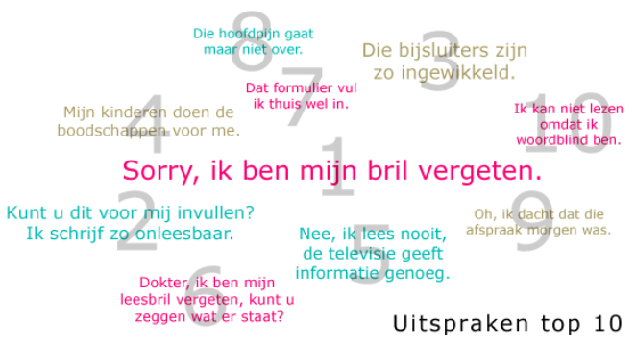

Slide 8
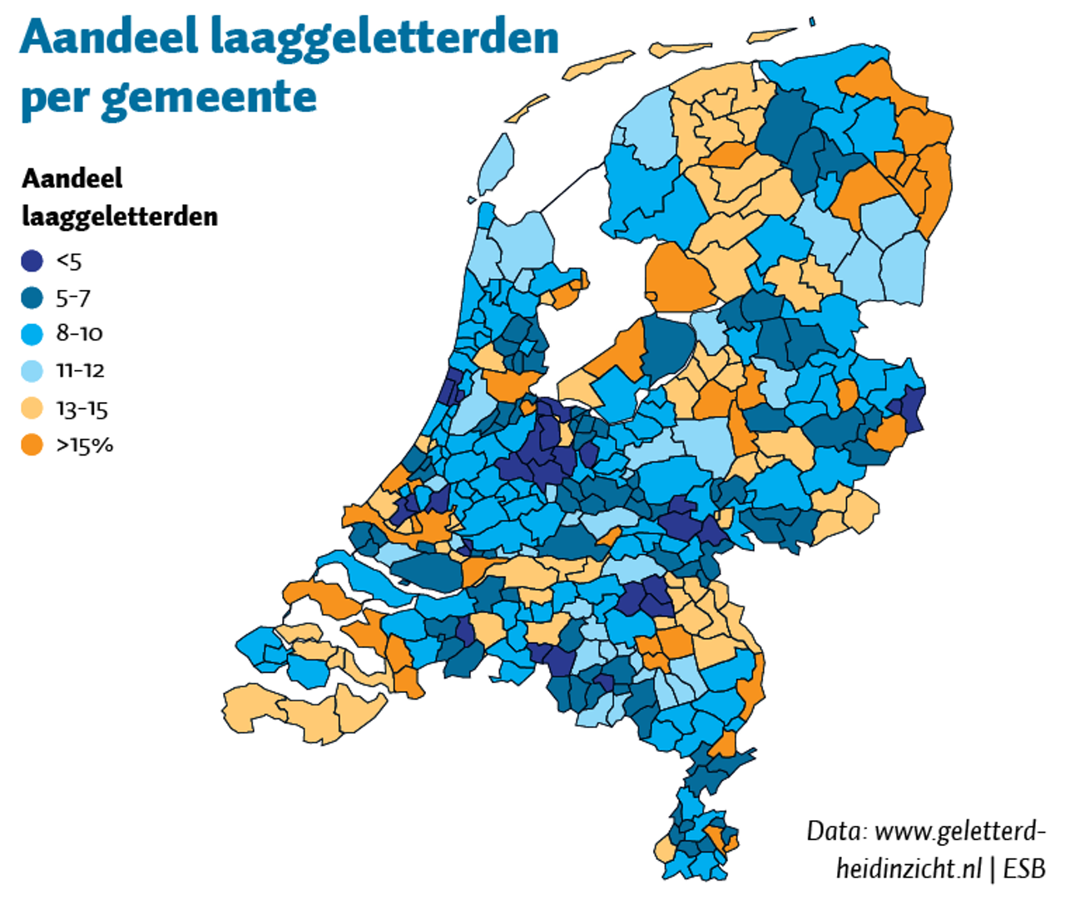
Omvang van de uitdaging in Nederland
2,5 miljoen mensen zijn laaggeletterd
57% heeft een betaalde baan
Waarvan 34% werkzaam zijn in bouw en industrie sector
Meer dan de helft is geboren in Nederland
Totale kosten voor de maatschappij: 1,13 miljard per jaar
Taalproblemen zijn de oorzaak van 10% van de zware bedrijfsongevallen in de procesindustrie

Slide 9

Een tekst…
Hoeveel % van de tekst moet je kunnen begrijpen?
Notes:
Tekst…. Wie wil dit even hardop voor de groep voorlezen?

Slide 10
60%
Binnen ons - moeten regelmatig- van de – de andere – worden. - , zoals de - , nemen die zware - van – over. Om te voor je - - en die van de – die je onderweg -, zijn er – gemaakt voor het - . De meest - interne - zijn:
Kijk - voor –
- geen - op de - of –
Zet - - met - van -.

Slide 11
70%
Binnen ons - moeten regelmatig- van de ene – de andere - - worden. - , zoals de - , nemen die zware –
van ons over. Om te zorgen voor je - - en die – van de - die je onderweg - , zijn er – gemaakt voor het
gebruik . De meest belangrijke interne – zijn:
• Kijk uit voor –
• - geen - op de - of -
• Zet - vast met - van -.

Slide 12
90%
Binnen ons gebouw moeten regelmatig - van de ene naar de andere plek vervoerd worden. - , zoals de palletwagen, nemen die zware last van ons over. Om te zorgen voor je eigen - en die van de mensen die je onderweg tegenkomt , zijn er afspraken gemaakt voor het gebruik . De meest belangrijke interne - zijn:
• Kijk uit voor - .
• Vervoer geen personen op de palletwagen of heftruck.
• Zet - vast met behulp van - .
Notes:
werk

Slide 13
100 %
Binnen ons gebouw moeten regelmatig spullen van het ene naar de andere plek vervoerd worden.
Transportmiddelen, zoals de palletwagen, nemen die zware last van ons over. Om te zorgen voor je eigen veiligheid
en die van de mensen die je onderweg tegenkomt, zijn er afspraken gemaakt voor het gebruik. De meest belangrijke interne verkeersregels zijn:
Kijk uit voor voetgangers
Vervoer geen personen op de palletwagen of heftruck
Zet materiaal vast met behulp van banden.

Slide 14
Of 100% ☺
De belangrijkste verkeersregels in ons bedrijf zijn:
kijk uit voor voetgangers
vervoer geen mensen op de palletwagen of heftruck
zet materiaal vast met banden.
Dit zorgt voor je eigen veiligheid én de veiligheid van de mensen die je onderweg tegenkomt.

Slide 15
Taalniveaus
Veelgebruikte aanduidingen
Standaard Nederlands NT1 | instroom | 1F Eind basis- school | 2F t/m mbo 3 | 3F Mbo 4, havo etc. | 4F Hbo / Wo
Raamwerk NT2 Anderstaligen | A1 | A2 | B1 40% Vol- wassenen | B2 | C1 75% Over- heids-teksten | C2
 | Laaggeletterd
Notes:
Algemeen
VE = volwasseneducatie
NT2 = Nederlands tweede taal
Laaggeletterdheid is iets anders dan analfabetisme. Analfabeten kunnen de letters helemaal niet lezen (zoals wij bijv. geen Chinese karakters kunnen lezen). Laaggeletterden kunnen dat wel, maar hebben vervolgens moeite om te begrijpen wat er staat en hebben onvoldoende vaardigheden om de letters te schrijven. Laaggeletterden hebben een beperkte woordenschat en daardoor een laag taalniveau, waardoor alle informatieverwerking lastig is.
Laaggeletterdheid houdt in: te beperkte taal- reken- en/of digitale vaardigheden.
Iemand die laaggeletterd is functioneert onder 1F niveau. Dit wil zeggen onder het niveau eind basisschool. Personen tussen de 1F en 2F functioneren hebben eigenlijk ook nog onvoldoende vaardigheden om goed mee te kunnen doen in de maatschappij.
Hieronder de nationale niveaus op een rij (achtergrondinformatie):
1F: basisschoolniveau
2F: mbo 1,2,3 en vmbo
3F: mbo 4, havo, vwo
4F: hbo/wo
Naast deze niveaus zijn er ook de internationale niveaus. Van A1, A2, B1, B2, C1 en C2. Deze niveaus worden gebruikt bij bijvoorbeeld een inburgering.
A2 niveau is het niveau dat iemand heeft aan het eind van een inburgeringstraject. Dit niveau staat niet gelijk aan 1F, aangezien een inburgeraar een kleinere woordenschat heeft dan iemand van Nederlandse origine. Bij C2 niveau kun je denken aan hele wetenschappelijke, specifieke teksten.
Van te voren zou je een aantal teksten van de organisatie door de accessibility tool kunnen halen om te testen op welk leesniveau de teksten zijn geschreven. Wellicht dat ze van te voren een aantal brieven doorzetten om daar reactie op te krijgen. https://www.accessibility.nl/kennisbank/tools/leesniveau-tool

Slide 16
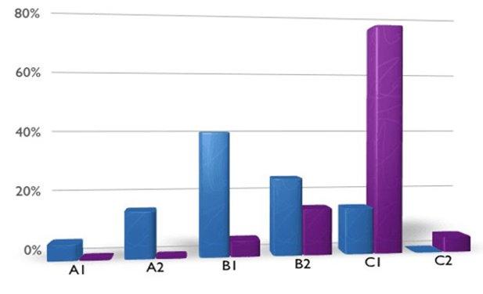
Tekstniveau
leesniveau van de gemiddelde Nederlander​ B1 = 2F
tekstniveau van de gemiddelde overheidstekst C1 = 4F!
Notes:
Communicatie vanuit overheid, vanuit vaktaal C1

Slide 17
Waar loop je dan tegenaan?
Gezondheid (Digitaal) afspraken maken en patiëntendossier begrijpen. Gezonde leefstijl. Bijsluiters lezen. | Gezin Kind helpen met huiswerk of voorlezen. Gesprek voeren op school. Nieuwsbrieven lezen en begrijpen.
Werk Werkbriefjes of overdrachten invullen. Geen bestellingen digitaal willen/ kunnen doen. Moeite met behalen benodigde certificaten. Loonbeslag. Mensen missen groeikansen. | Geld Eigen administratie bijhouden. Online bankieren. Overzicht houden. Gevoelig voor oplichting.
Notes:
Herkennen jullie dit? Hebben jullie zelf nog voorbeelden?

Slide 18
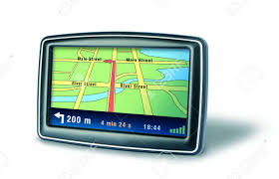
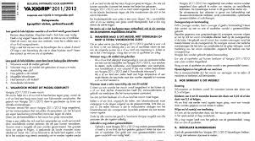
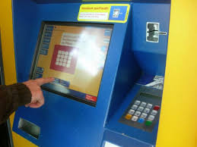
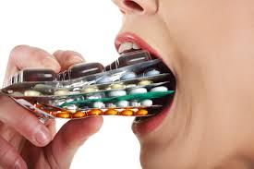
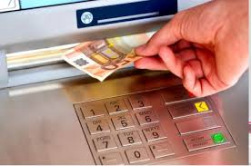
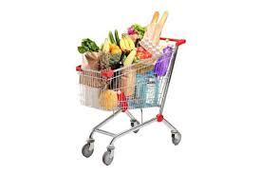
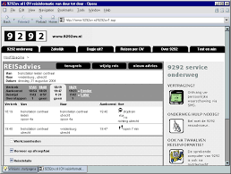
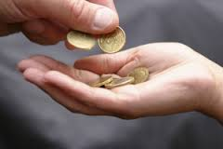
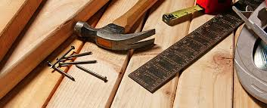
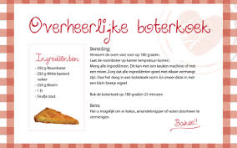

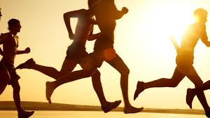
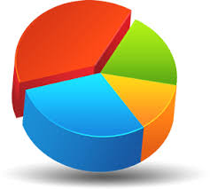
Notes:
Uitleg over de 3 basisvaardigheden en hoe onbewust we het gebruiken/ nodig hebben in ons dagelijks leven.

Slide 19
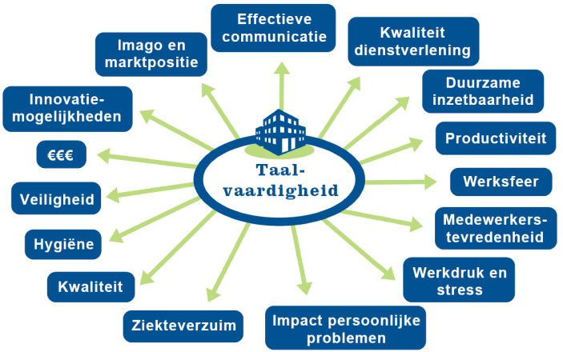
Wat levert het de werkgever op?
Minder kosten door: lager ziekteverzuim, minder fouten op het werk, werknemers halen sneller certificaten
Meer tevredenheid bij medewerkers en klanten
Meer inkomsten door hogere productiviteit
Betere communicatie (zowel intern als extern)
Notes:
Ook rekenen en DiVa noemen

Slide 20
Voorbeelden wat je kan doen
Normaal maken om basisvaardigheden te bespreken
Positieve leersfeer in je bedrijf
Screeningsmiddag organiseren
Opnemen in het functioneringsgesprek
Opnemen in inwerktijd
Opnemen in werven en selectie
Collega's leermaatjes laten worden
Bereid zijn moeite te doen voor dit onderwerp, in alle lagen
Ervaringsdeskundigen inzetten
Begrijpelijk communiceren
Eerst ondersteuning expert daarna expertise in bedrijf

Slide 21
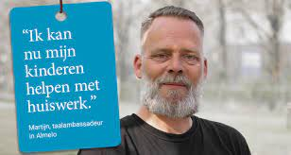
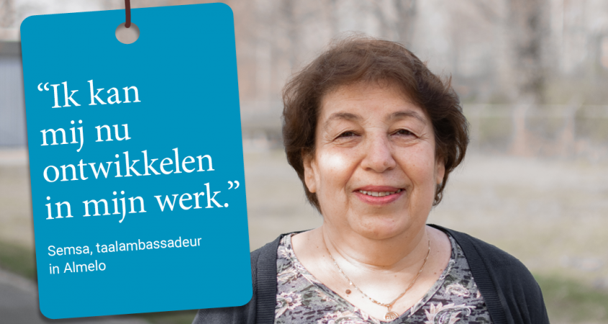
Wat levert het de werknemer op?
Meer kans op doorgroei op de arbeidsmarkt of
binnen eigen organisatie
Meer zelfvertrouwen, trots en plezier
Betere gezondheid (minder stress)
Notes:
Aangeven dat prive winst doorwerkt in het werk

Slide 22
Praatplaat eerste serie bijeenkomsten 2023

Slide 23
Herkennen jullie het? Werkgeversreis in Groningen
Welke mogelijkheden zien jullie om aan de slag te gaan met de aanpak van geletterdheid binnen jullie organisatie/bedrijf?
Wat heb je nodig? Netwerkkaart aanreiken
Zijn er ook drempels?
Wat zal het opleveren?
voor de werknemer?
voor de werkgever?
Notes:
4 grote vellen met de titels. Ingaan op screenen. Hoe maak je het zichtbaar en bespreekbaar. Taalmeter? Vragen tijdens start en functioneringsgesprek>
Mogelijkheden zijn ook: training motiverende gespreksvoering/ VR bril/ PAL/ Taalhuizen/ Subsidies TMMT/ Taalambassadeurs

Slide 24
Na vandaag
Hoe vond je de training? Voldoet het aan je verwachting? Mis je nog iets?
Wat is jouw vervolgstap? Akkoord met het taalakkoord?
Wil je een opvolggesprek met adviseur van Lezen en Schrijven?
Behoefte aan verdiepende trainingen?
Notes:
Gemma: Willen jullie meegenomen worden in de opbrengsten aan het eind van deze trainingsreeks? Terugkoppeling quick scan

Slide 25
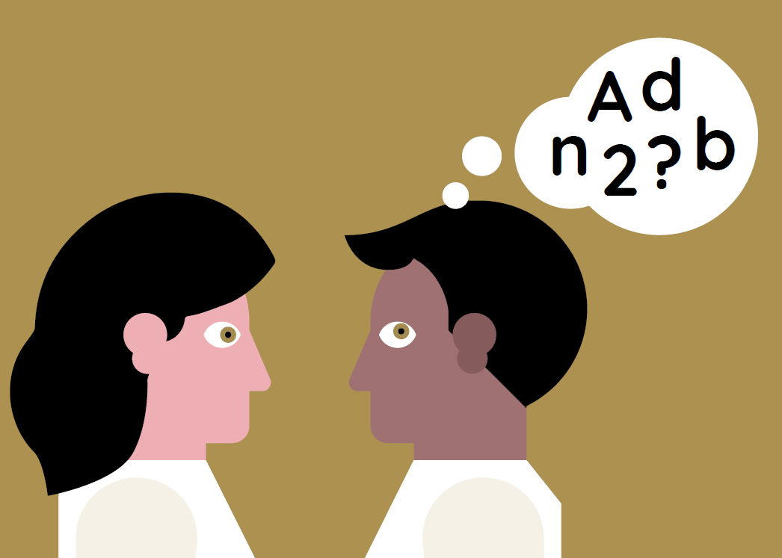

Vragen?
Je kan contact opnemen met:
Gemma Groot Koerkamp
grootkoerkamp@vnoncw-mkbnoord.nl
Marieke Levenga
mariekelevenga@lezenenschrijven.nl

Slide 26
Laaggeletterd =
het niet begrijpen van:
Cijfers: m2, 15.30, 3 ons, 16% suiker en/of
Digitale vaardigheden: Tab, enter, @, en/of
Taal: oraal, capaciteit, borgen
Ook wel: Basisvaardigheden genoemd
Notes:
Moeite hebben met de moeilijke woorden. De basis is er wel maar het meeste is weggezakt.

Slide 27
Waar loop je dan tegenaan?
Gezondheid (Digitaal) afspraken maken en patiëntendossier begrijpen Gezonde leefstijl Bijsluiters lezen | Gezin Kind helpen met huiswerk of voorlezen Gesprek voeren op school Nieuwsbrieven lezen en begrijpen
Werk Werkbriefjes of overdrachten invullen Geen bestellingen digitaal willen/ kunnen doen Moeite met behalen benodigde certificaten Loonbeslag Mensen missen groeikansen | Geld Eigen administratie bijhouden Online bankieren Overzicht houden Gevoelig voor oplichting

Slide 28
Hoe herken je beperkte basisvaardigheden?
Veel (of juist geen!) vragen stellen Vaak fysiek willen afspreken | Niet meedoen met collega’s in de kantine Terughoudend gedrag bij overleggen
Te laat of juist te vroeg zijn Niet reageren op e-mail of app | Excuses gebruiken om taal te vermijden: - ik ben mijn bril vergeten - dat doe ik thuis wel - ik dacht dat het morgen was - mijn handschrift is heel slecht

Slide 29
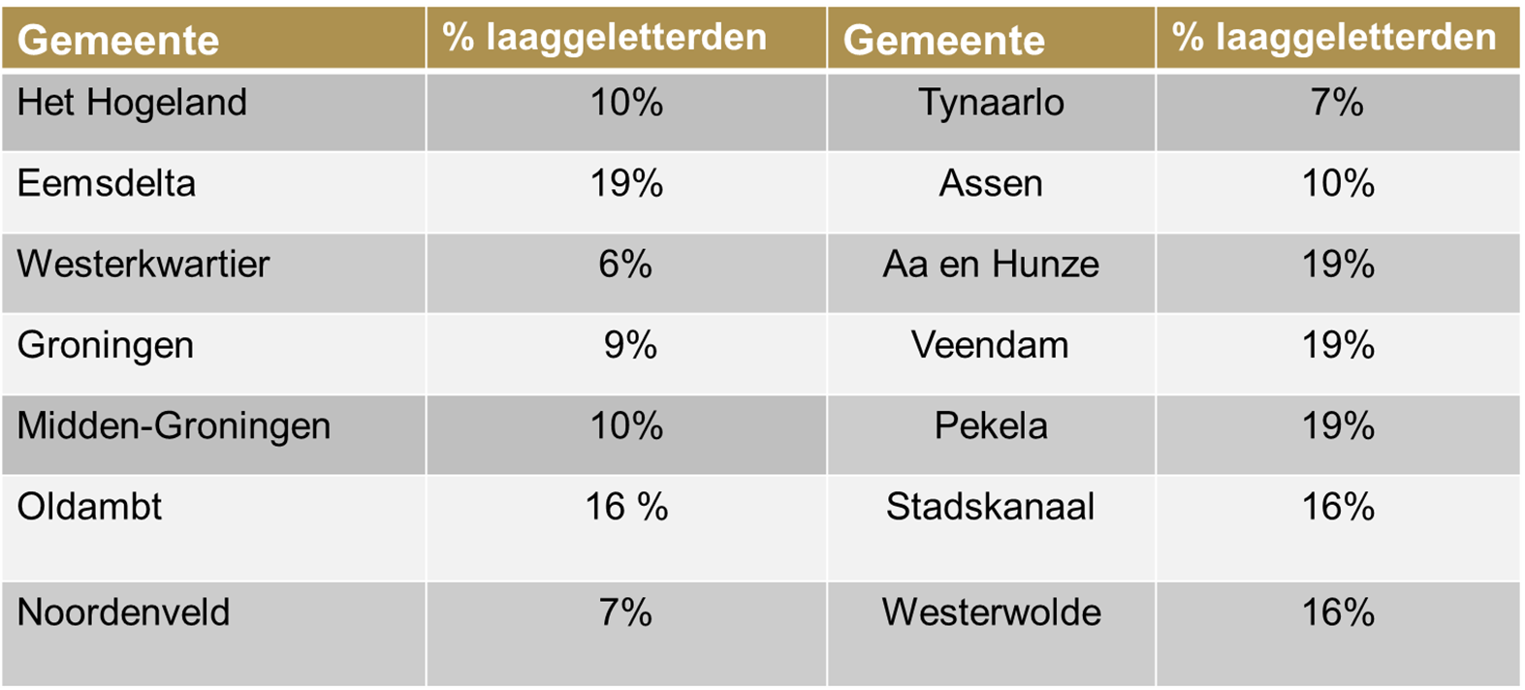
Arbeidsmarktregio Groningen, hoeveel mensen dan?
www.geletterdheidinzicht.nl
Notes:
Zie dit ter inspiratie. Waarom Stad Groningen laag? Er wonen veel studenten maar er is echt veel laaggeletterdheid. Delen van Groningen veel generatie-lange armoede, taalproblemen, gezondheid. Westerkwartier is bijv. forenzendorp.

Slide 30
Waarom zeggen mensen niet dat ze iets niet begrijpen of kunnen lezen?
schaamte en taboe – zowel bij de doorverwijzer als de doelgroep zelf
1 op de 6 mensen heeft moeite met taal, rekenen en/of digitale dingen!
onwetend over de mogelijkheden
er zijn taalhuizen speciaal voor jouw eigen leervraag! Hulp bij VCA, recepten
lezen, met de computer of smartphone werken en ga maar door ☺
Notes:
Deze opsomming is vooral van toepassing op autochtone doelgroep!

Slide 31
Hoe duidelijk ben jij?
Hoe belangrijk is het dat jouw informatie begrepen wordt?
Hoe zorg je daarvoor?
Hoe weet je of jouw informatie begrepen is?

Slide 32
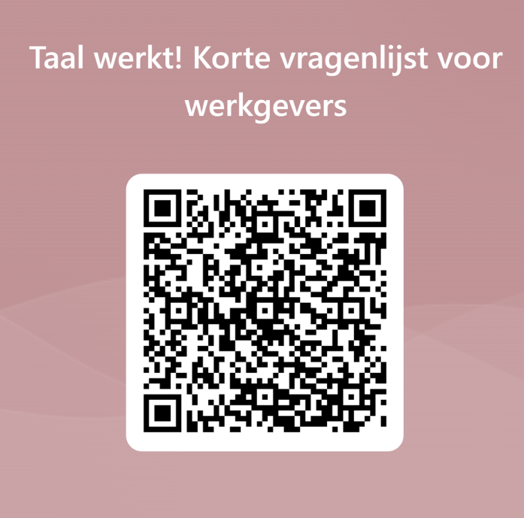

Wil je meer weten over geletterdheid en wat jij kan doen?
Neem contact op met de aanjager geletterdheid
werknemers van VNO-NCW MKB Noord,
Gemma Groot Koerkamp of het taalhuis bij jou
in de buurt!
Email Gemma: grootkoerkamp@vnoncw-mkbnoord.nl
Meer info:
www.tijdvoorhettaalhuis.nl
www.lezenenschrijven.nl
www.ishetB1.nl

